Slide 1
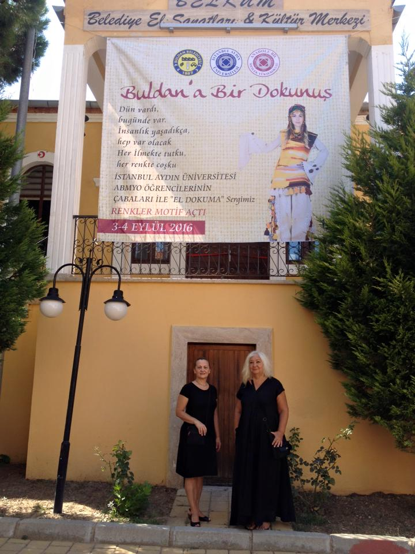
Moda Tasarım Bölümü iki öğretim görevlisi ile
3-5 Haziran 2016 Buldan Dokuma Kültür ve El Sanatları Festivalinde
Buldan Belediye El Sanatları & Kültür Merkezinde
RENKLER MOTİF AÇTI sergisiyle yer aldı.

Slide 2
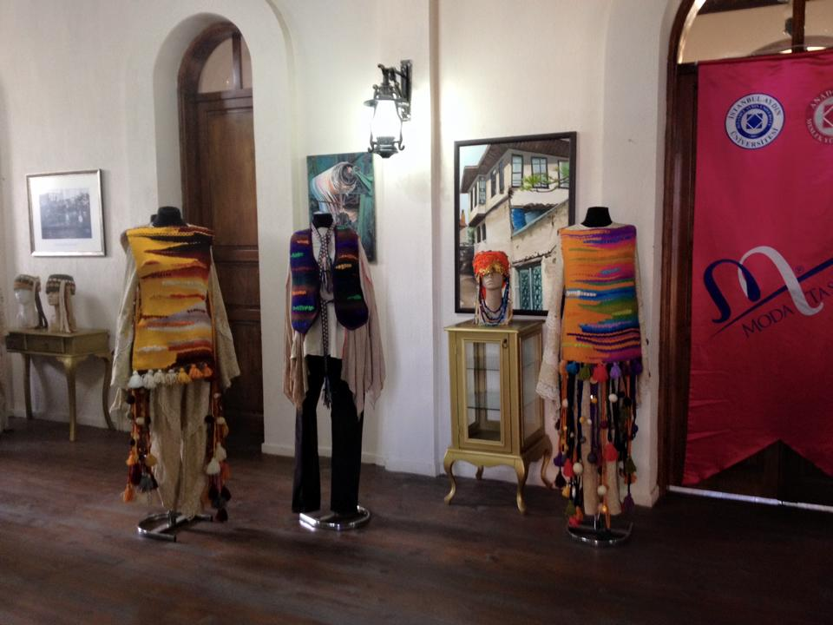
Moda Tasarım Bölümü RENKLER MOTİF AÇTI sergisi
Buldan Belediye El Sanatları & Kültür Merkezinde

Slide 3
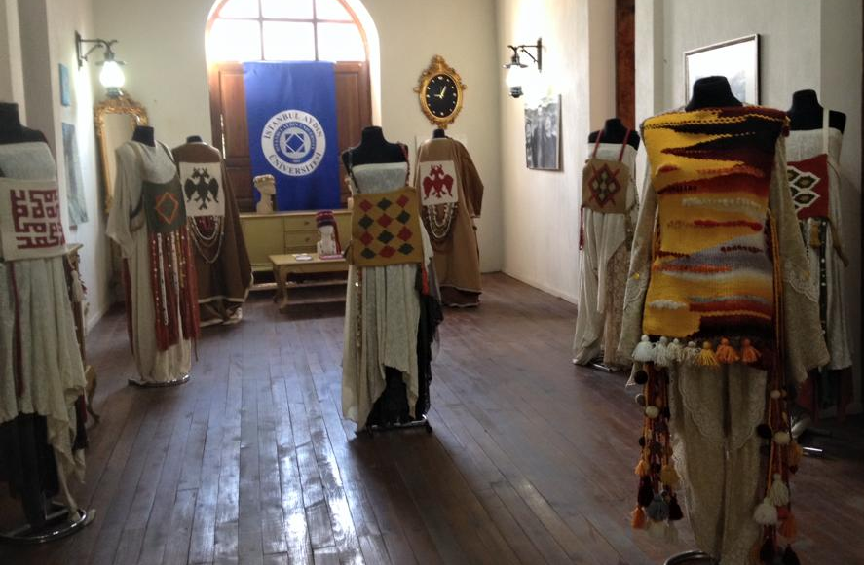
Moda Tasarım Bölümü RENKLER MOTİF AÇTI sergisi
Buldan Belediye El Sanatları & Kültür Merkezinde

Slide 4
Moda Tasarım Bölümü
İstanbul’da açılan Sağlık Bilimi Üniversitesi Hemşirelik Fakültesi için Tarihi Hemşirelik Kostümleri koleksiyonu hediye etti.
Sağlık Bilimleri Üniversitesi Rektörü Prof. Dr. Cevdet ERDÖL, Sağlık Bilimleri Üniversitesi Hemşirelik Fakültesi Dekanı ve Bölüm Öğretim Üyeleri, Üniversitemiz Mütevelli Heyet Başkanı Dr. Mustafa Aydın, Rektörümüz Prof. Dr. Yadigâr İZMİRLİ ve Moda Tasarım Bölüm Başkanı Nihal BOLKOLve Öğretim Görevlileri ile birlikte yapılan törende İstanbul Aydın Üniversitesi Anadolu Bil Meslek Yüksekokulu Moda Tasarımı bölümünde Hemşire kostümlerinin hazırlanmasında görev alan Öğretim Görevlisi ve öğrencilerine 23 Eylül 2016 tarihinde sertifikaları verildi.

Slide 5
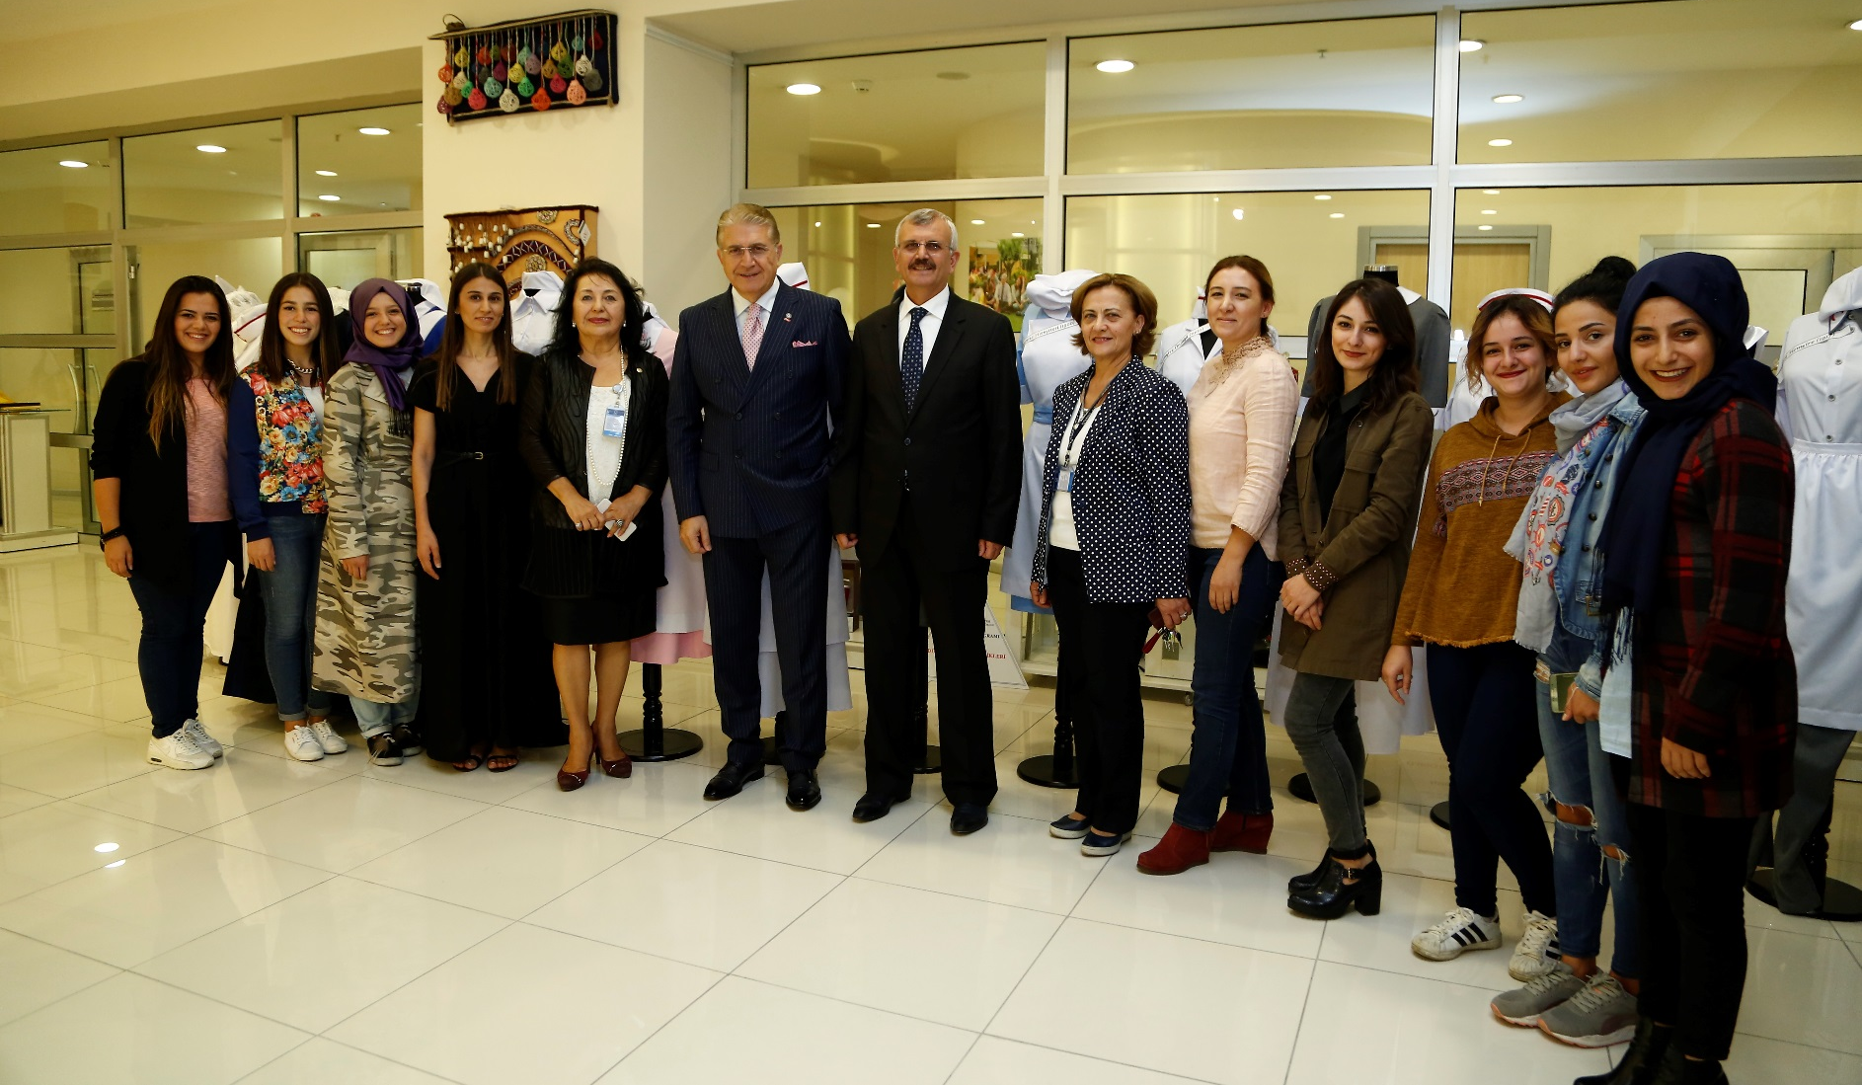
Sağlık Bilimleri Üniversitesi Rektörü Prof. Dr. Cevdet ERDÖL, Üniversitemiz Mütevelli Heyet Başkanı Dr. Mustafa Aydın, Moda Tasarım Bölüm Başkanı Nihal BOLKOL ve Öğretim Görevlileri ile birlikte

Slide 6
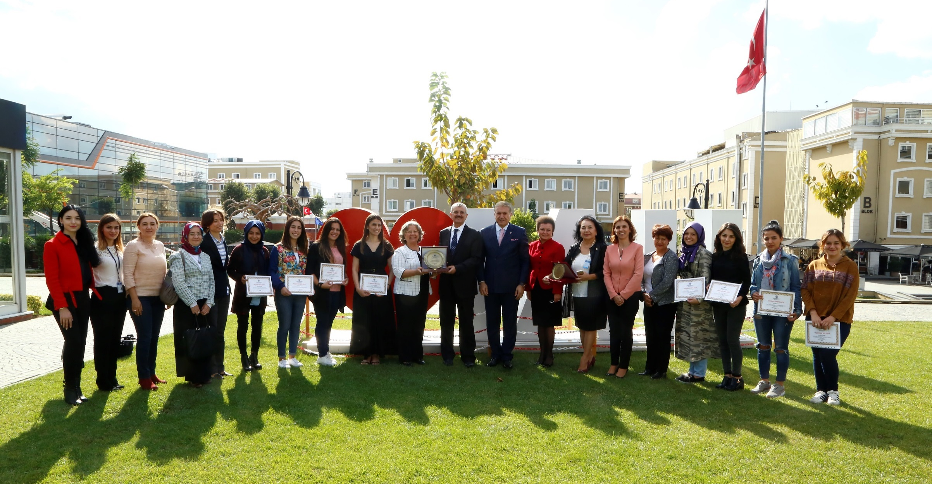
İstanbul Aydın Üniversitesi Anadolu Bil Meslek Yüksekokulu Moda Tasarımı bölümünde Hemşire kostümlerinin hazırlanmasında görev alan Öğretim Görevlisi ve öğrencilerine
23 Eylül 2016 tarihinde sertifikaları verildi.

Slide 7
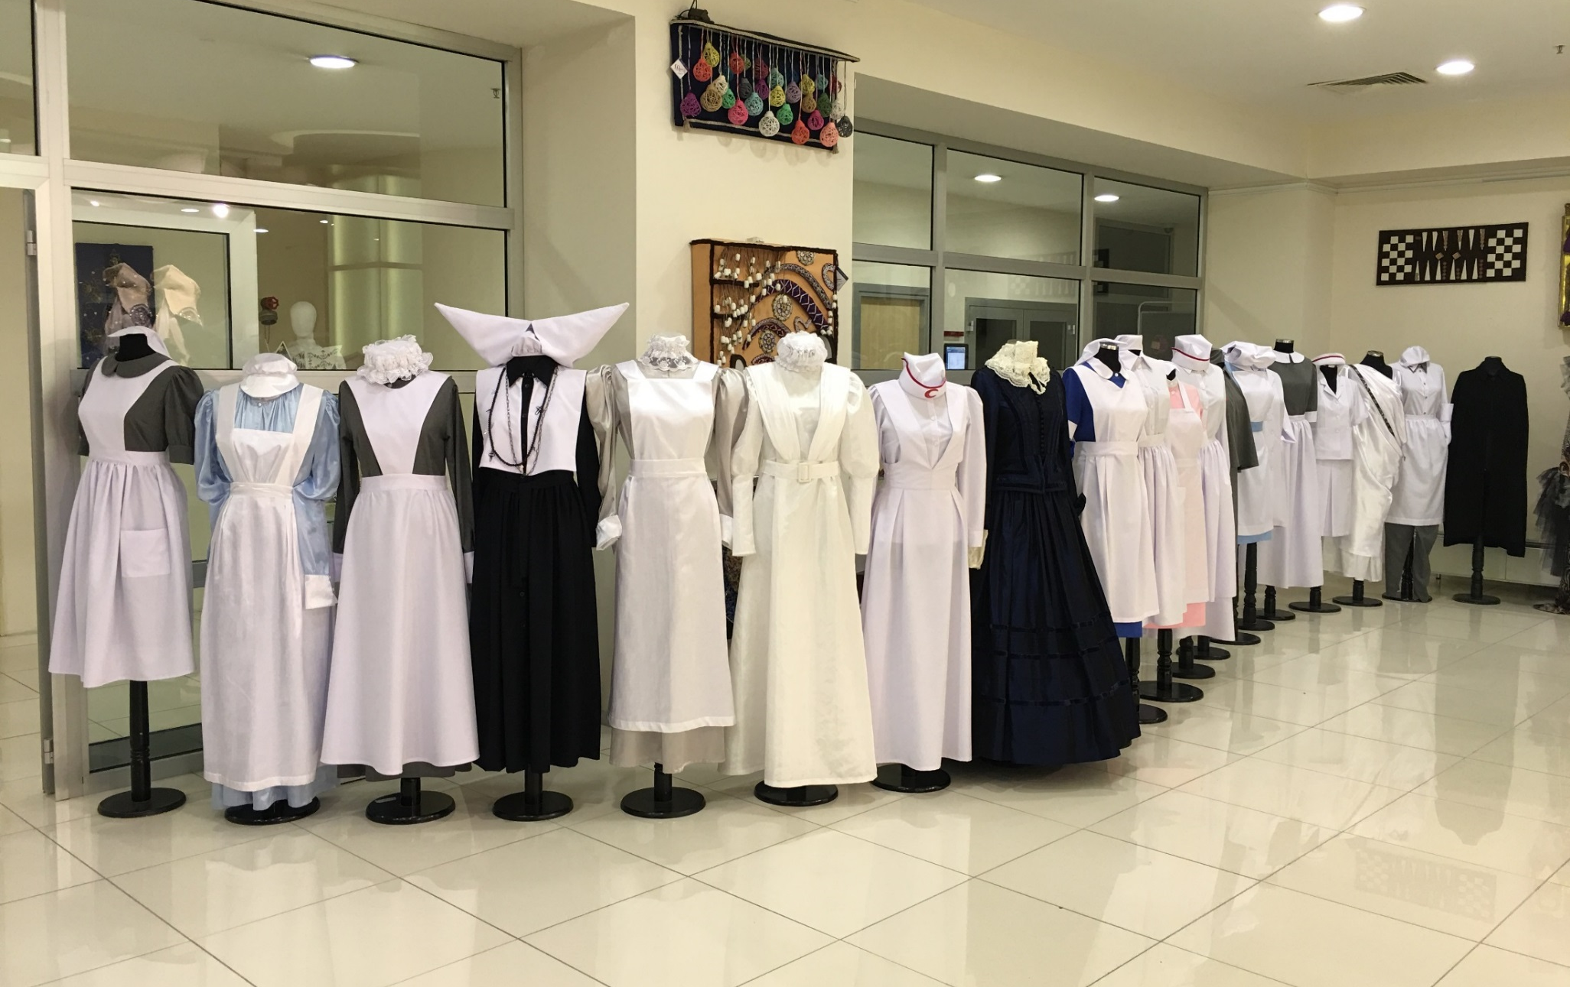
Moda Tasarım Bölümü
İstanbul’da açılan Sağlık Bilimi Üniversitesi Hemşirelik Fakültesi için Tarihi Hemşirelik Kostümleri koleksiyonunu hazırlayarak hediye etti.

Slide 8
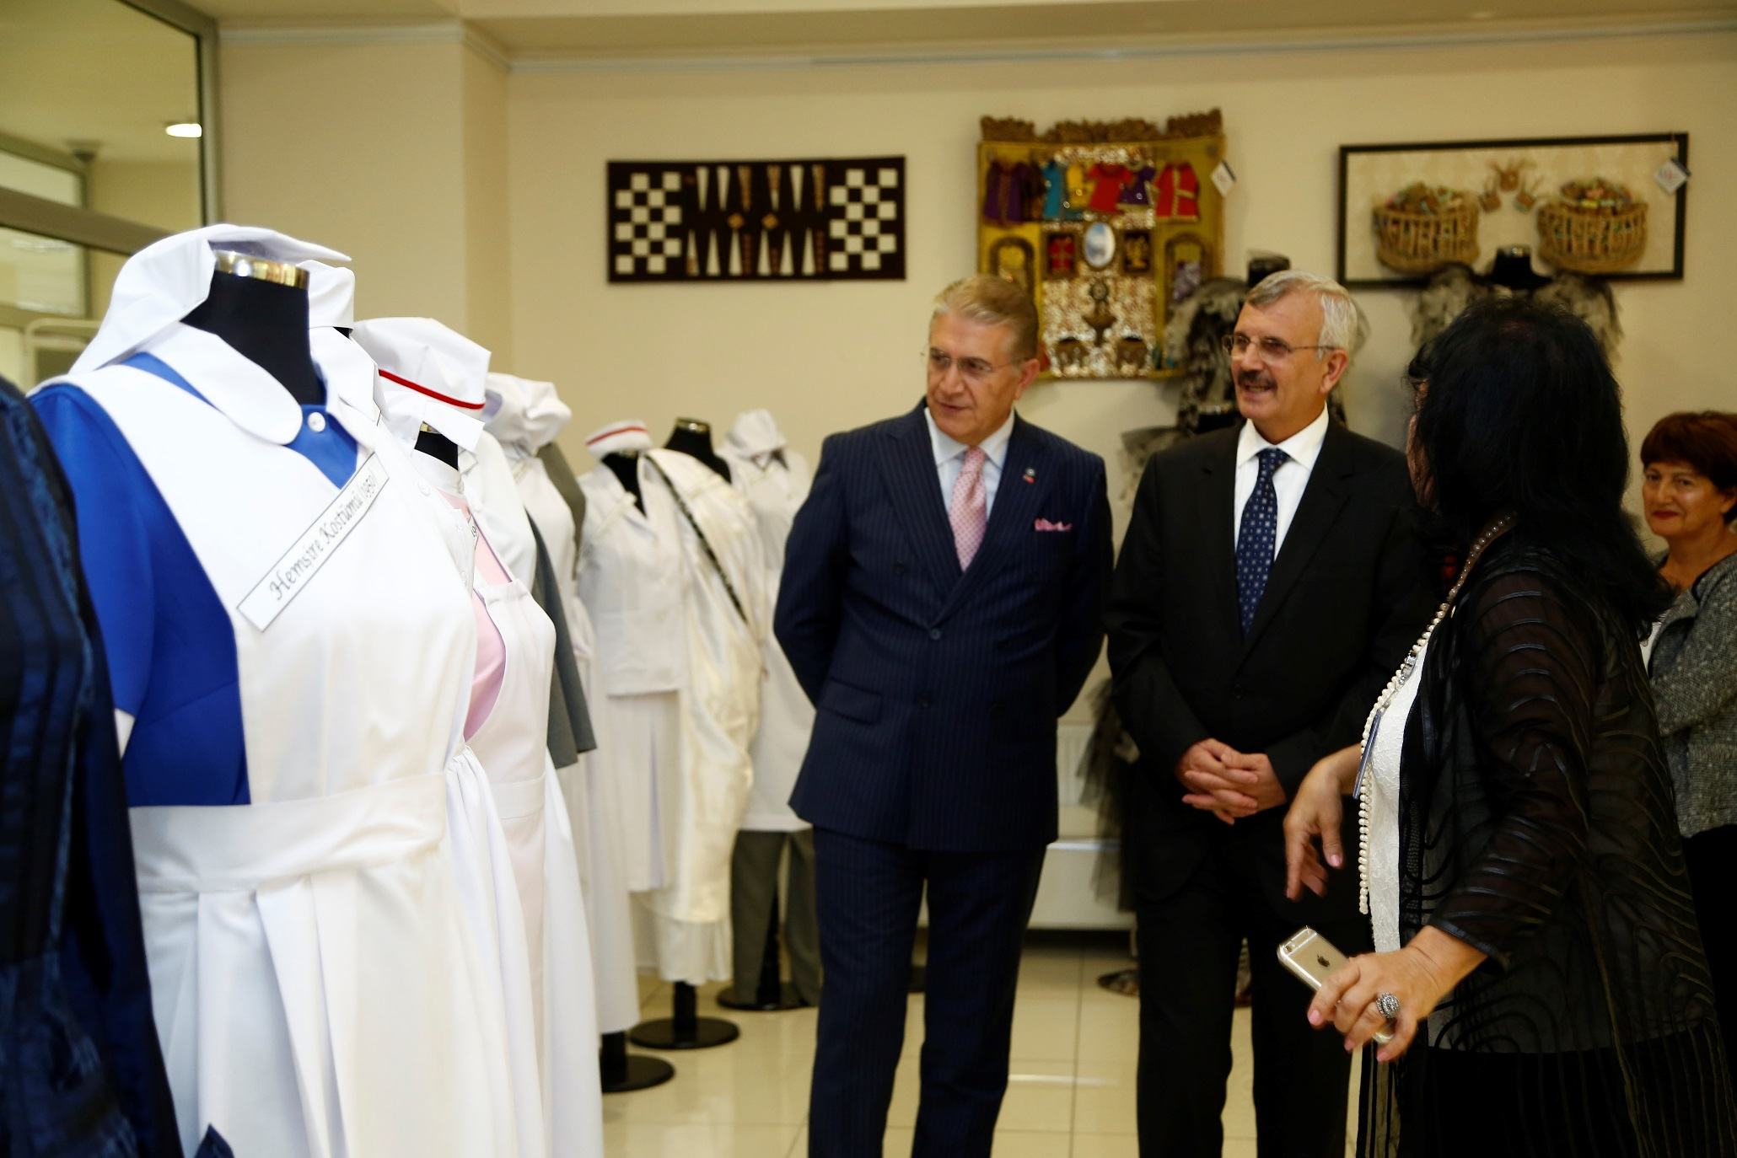
Sağlık Bilimleri Üniversitesi Rektörü Prof. Dr. Cevdet ERDÖL Moda Tasarım Bölümünün hediye ettiği Hemşirelik kostümlerini incelerken

Slide 9
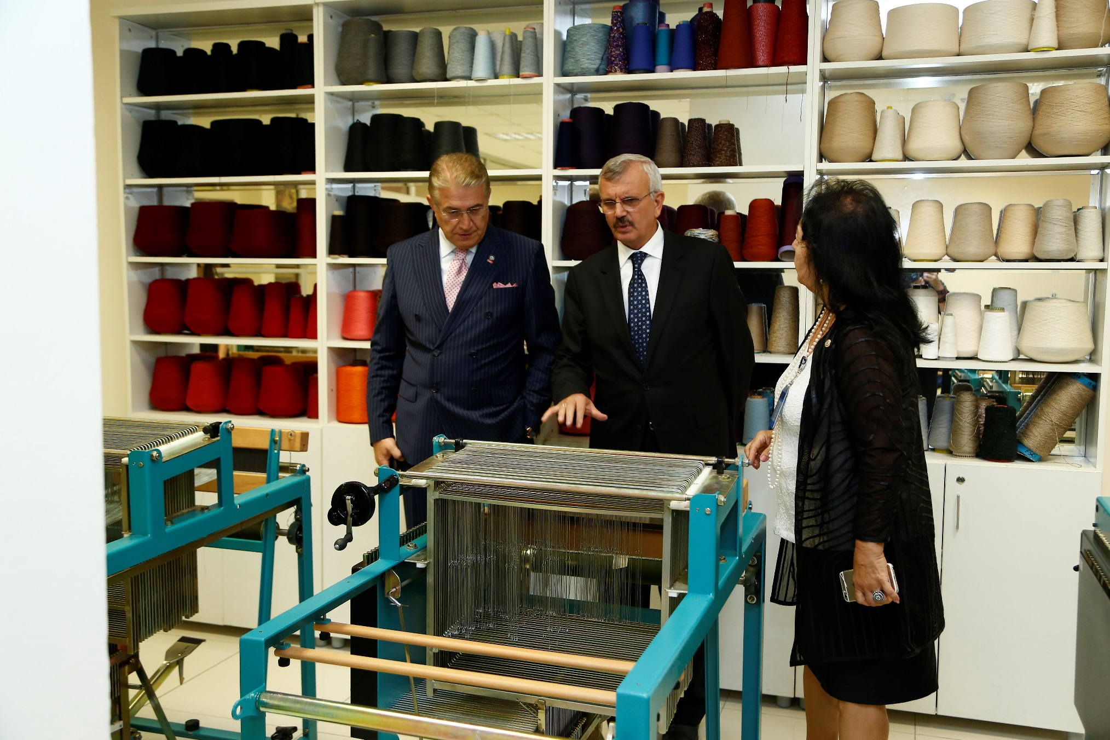
Sağlık Bilimleri Üniversitesi Rektörü Prof. Dr. Cevdet ERDÖL ve Mütevelli Heyet Başkanımız Dr. Mustafa Aydın, Moda Tasarım Bölümünün stüdyolarında

Slide 10
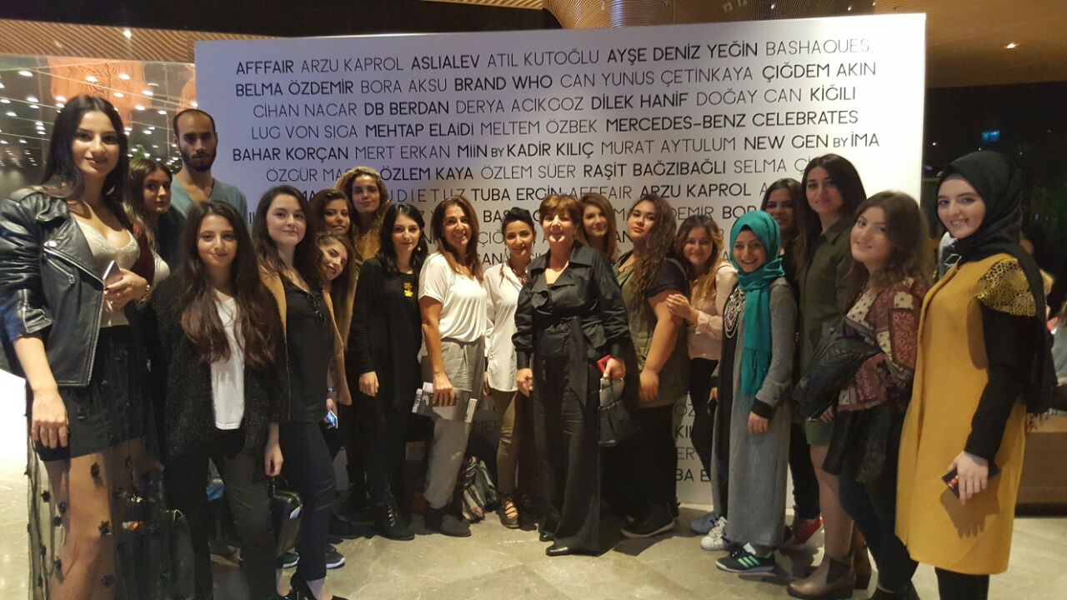
Moda Tasarım öğrencileri 11-15 Ekim 2016 tarihlerinde
İSTANBUL Mersedes Benz-Fashion Week’teydi.

Slide 11
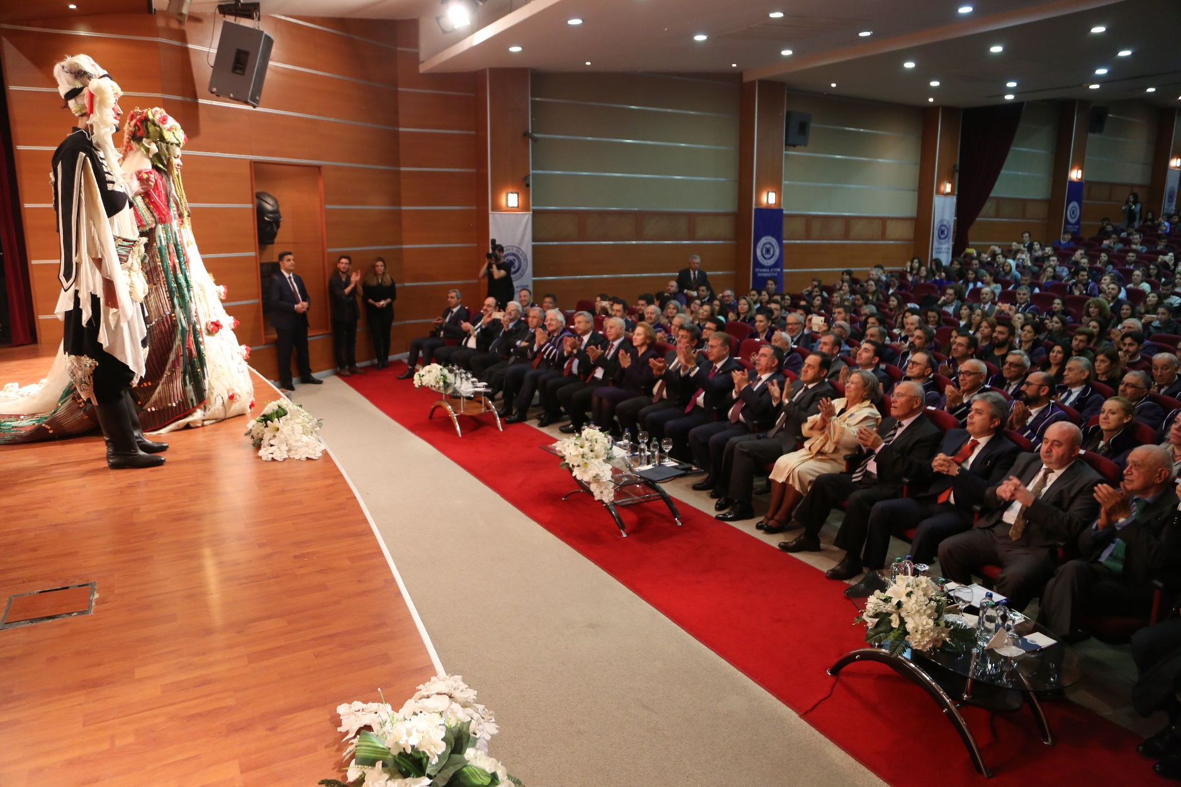
Moda Tasarım Bölümü
Milli Eğitim Bakanı Sayın İsmet Yılmaz’ın
Üniversitemizin 2016-2017 Akademik Yılı Açılışını onurlandırdığı
‘SEVDAMIZ KARADENİZ’ Defilesi ile yer aldı.

Slide 12
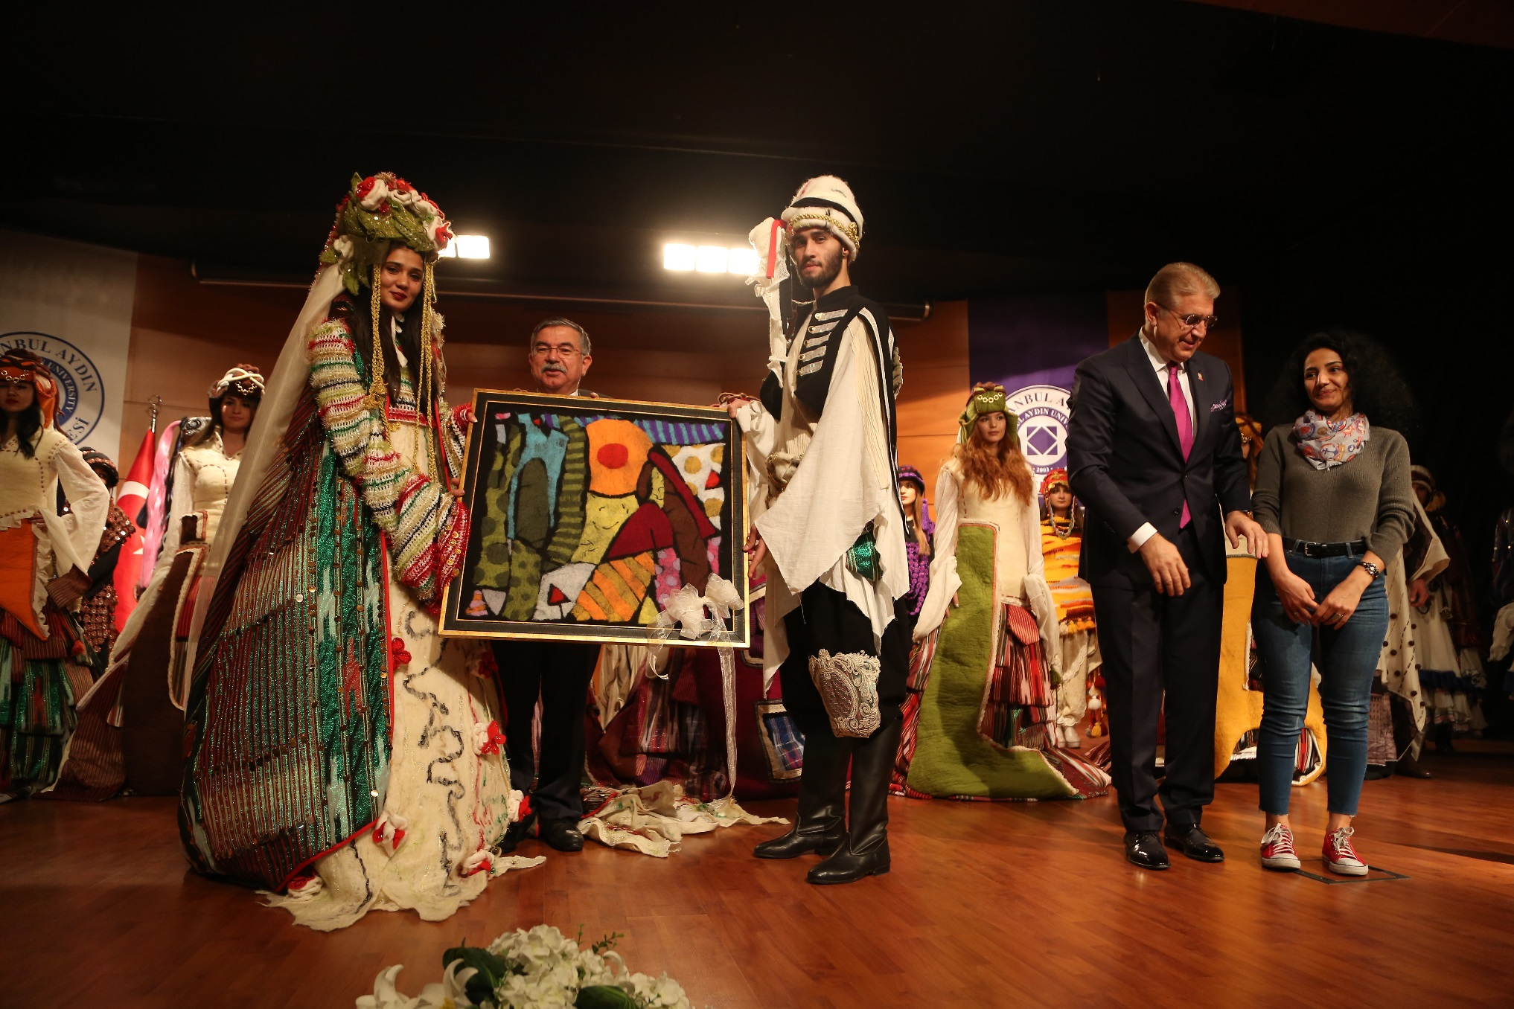
Moda Tasarım Bölümü Keçe Merkezinde Öğrencilerin ürettikleri hediye KEÇE TABLOYU Milli Eğitim Bakanı Sayın İsmet Yılmaz’a takdim ederken

Slide 13
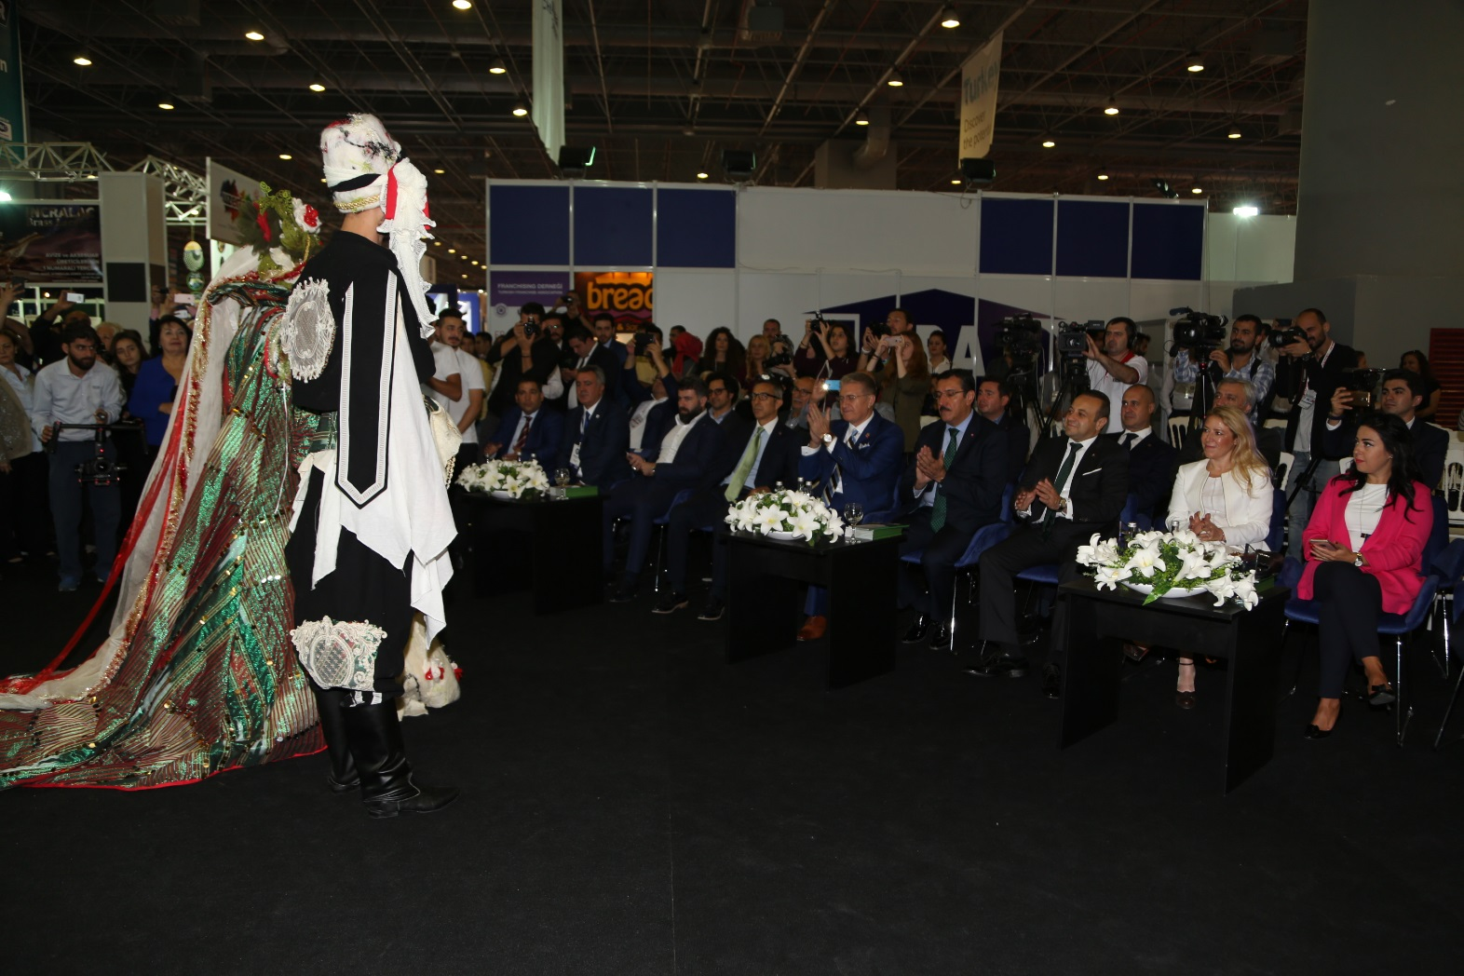
Moda Tasarım Bölümü ‘SEVDAMIZ KARADENİZ’ Defilesi ile
14. Francising ve Markalı Bayilik Fuarı 13-16 Ekim 2016 CNR EXPO da;
İstanbul Sanayi Odası Başkanı Sn. Erdal Bahçıvan, Türkiye İhracatçılar Birliği Başkanı Sn. Mehmet Büyükekşi, Avrupa Birliği ve Devlet Eski Bakanı Sn. Egemen Bağış, Gümrük ve Ticaret Bakanı Sn. Bülent Tüfenkçi’nin de katılım sağladıkları açılışta yer aldı.

Slide 14
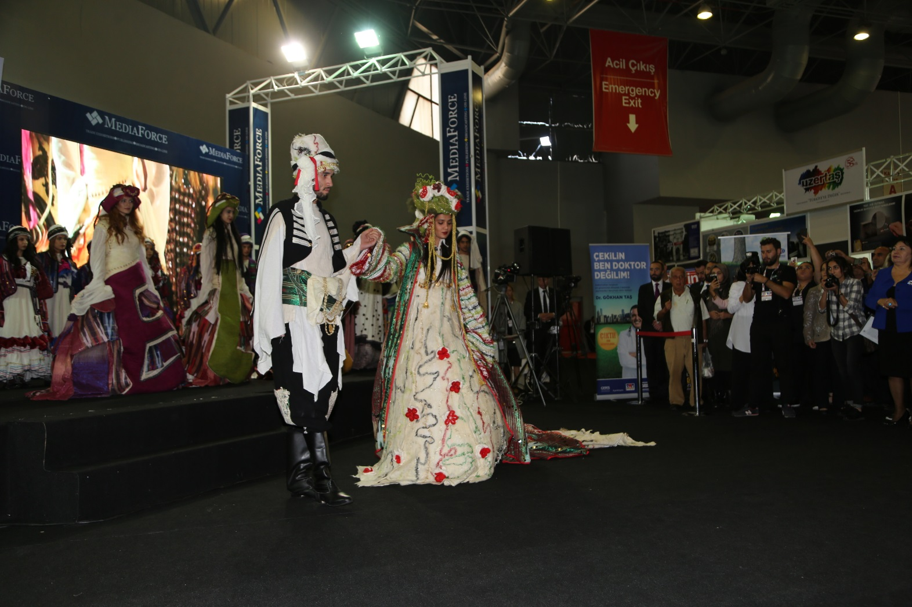
Moda Tasarım Bölümü ‘SEVDAMIZ KARADENİZ’ Defilesi ile
14. Francising ve Markalı Bayilik Fuarı 13-16 Ekim 2016 CNR EXPO da

Slide 15
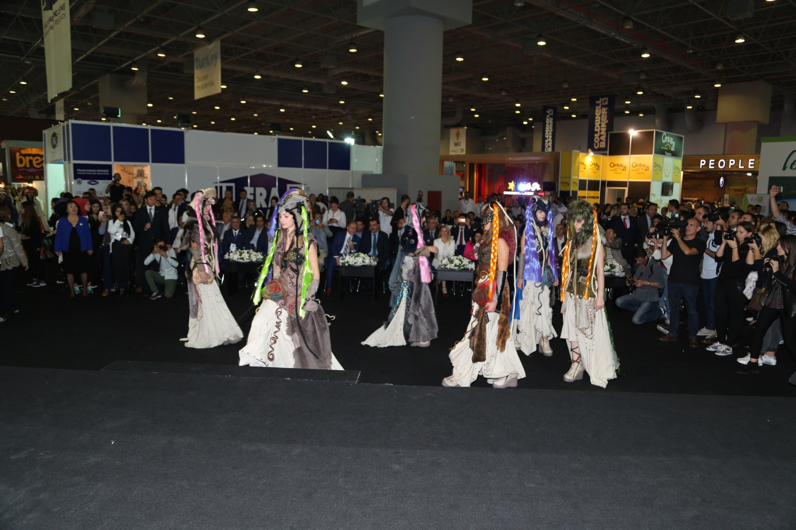
Moda Tasarım Bölümü ‘SEVDAMIZ KARADENİZ’ Defilesi ile
14. Francising ve Markalı Bayilik Fuarı 13-16 Ekim 2016 CNR EXPO da ilgi gördü.

Slide 16
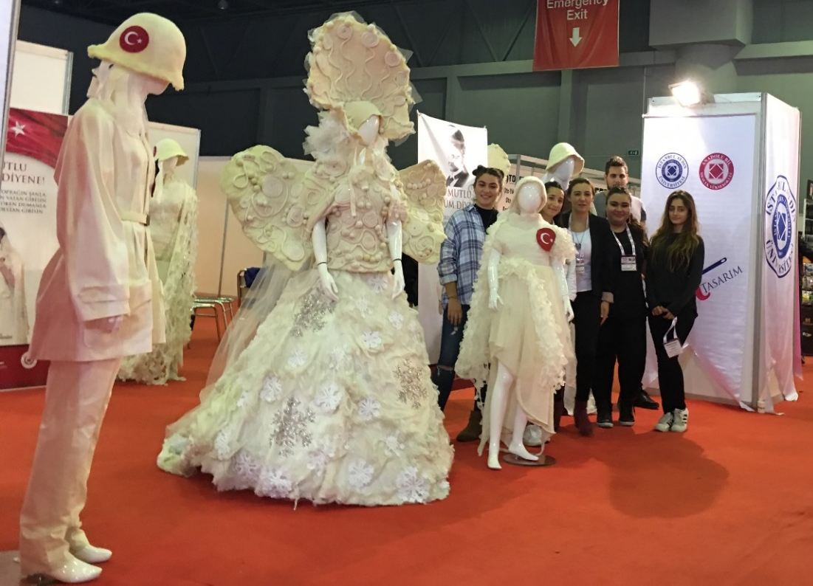
Moda Tasarım
14. Francising ve Markalı Bayilik Fuarı 13-16 Ekim 2016 CNR EXPO standı.

Slide 17
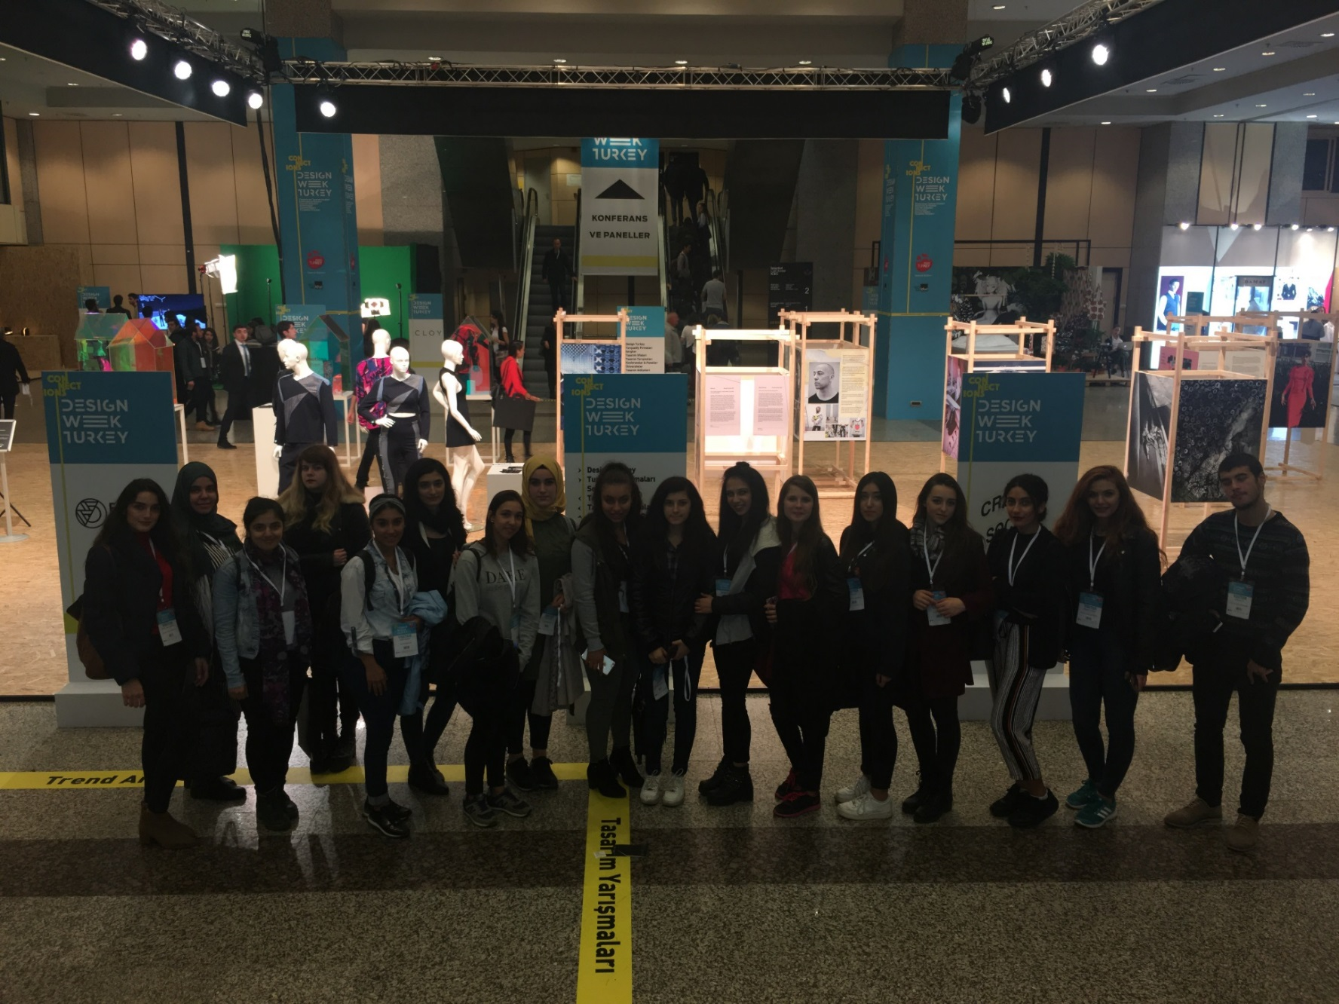
Moda Tasarım Bölümü tarihleri arasında
İstanbul Design Week’de (İstanbul Tasarım Haftası) katılımcı olarak yer aldı.18-23 Ekim 2016

Slide 18
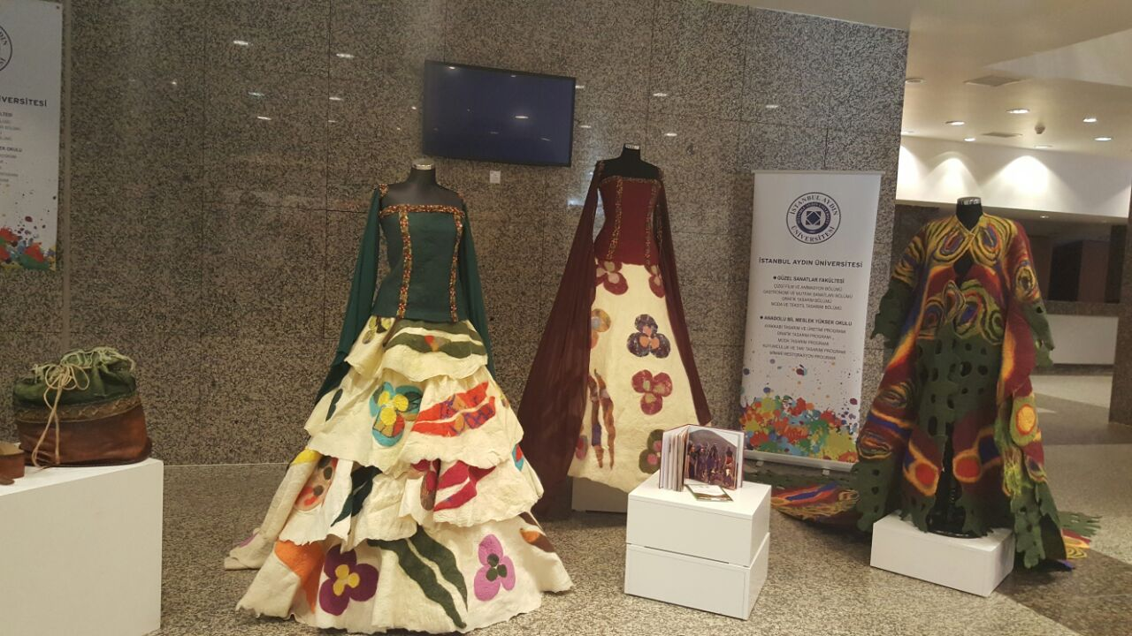
Moda Tasarım Bölümü
İstanbul Design Week sergi alanı

Slide 19
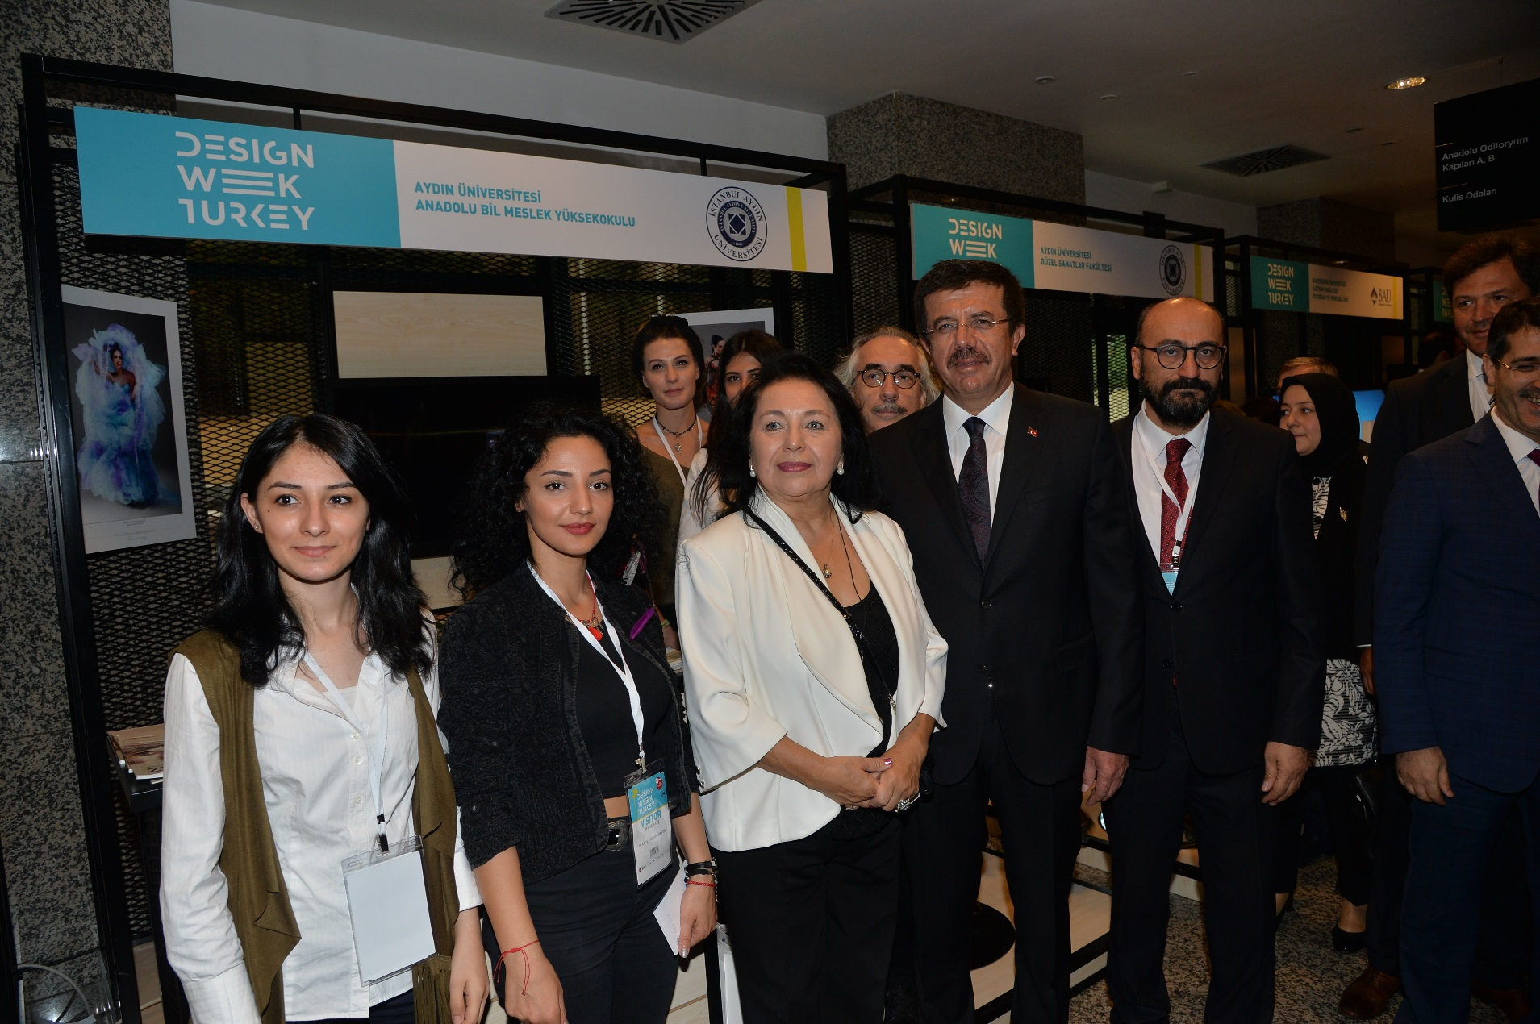
Moda Tasarım Bölümü tarihleri arasında
İstanbul Design Week’de (İstanbul Tasarım Haftası)
katılımcı olarak yer aldı.18-23 Ekim 2016

Slide 20
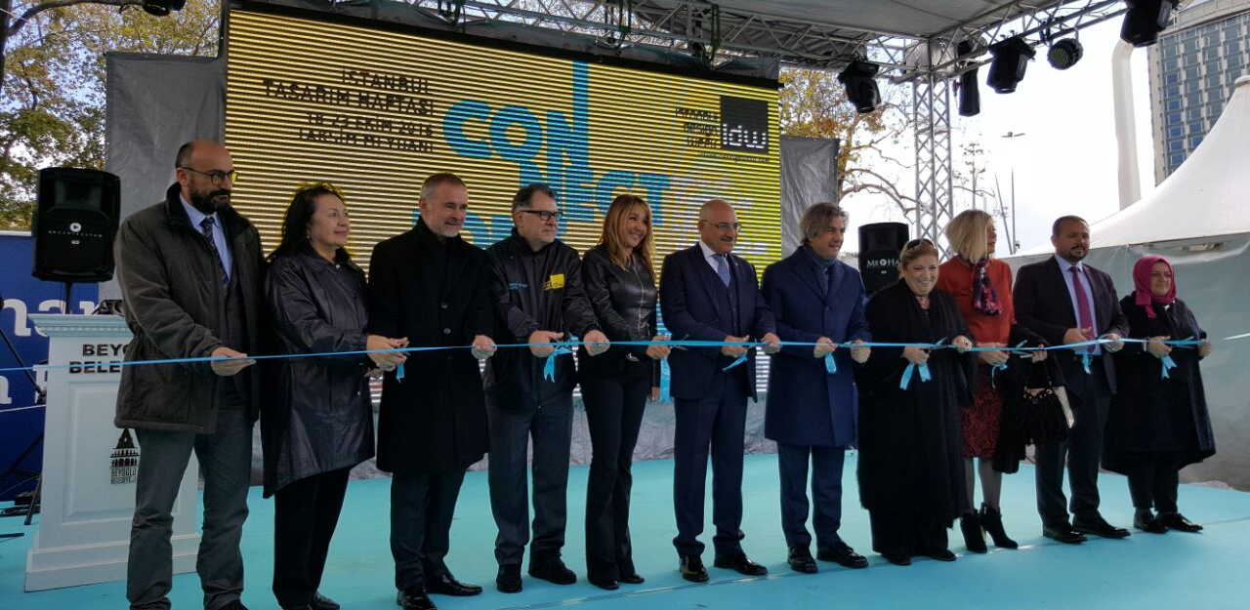
Moda Tasarım Bölümü
Beyoğlu Belediyesi tarafından düzenlenen
İstanbul TASARIM HAFTASI ‘nda TASARIM ürünleri standları ile yer aldılar. 18-23 Ekim2016

Slide 21
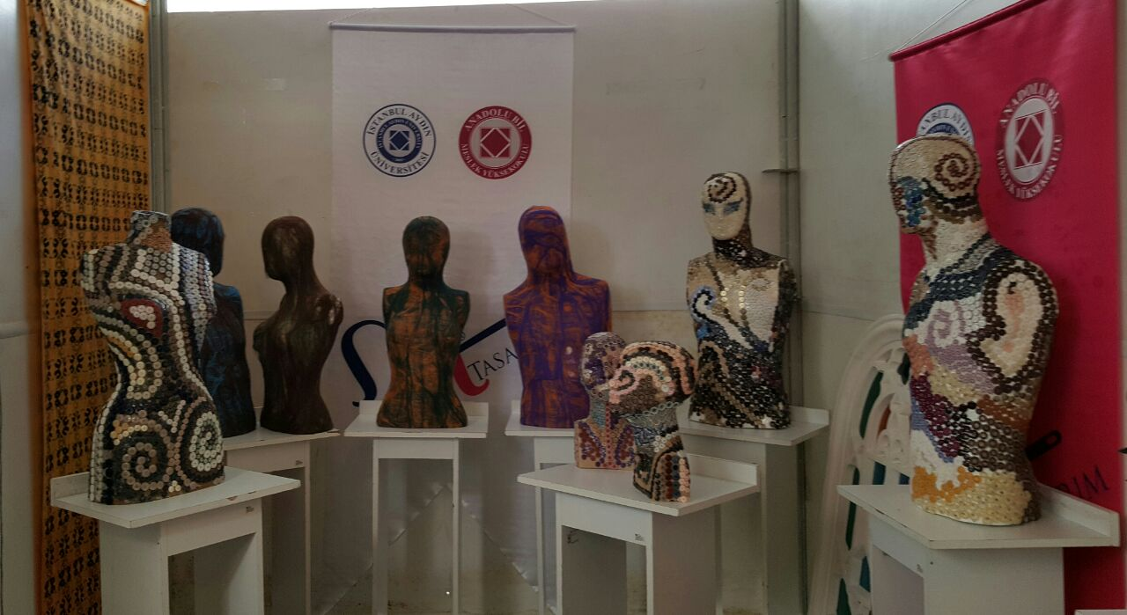
Moda Tasarım Beyoğlu Belediyesi İstanbul Tasarım Haftası Standı

